Slide 1


Slide 2

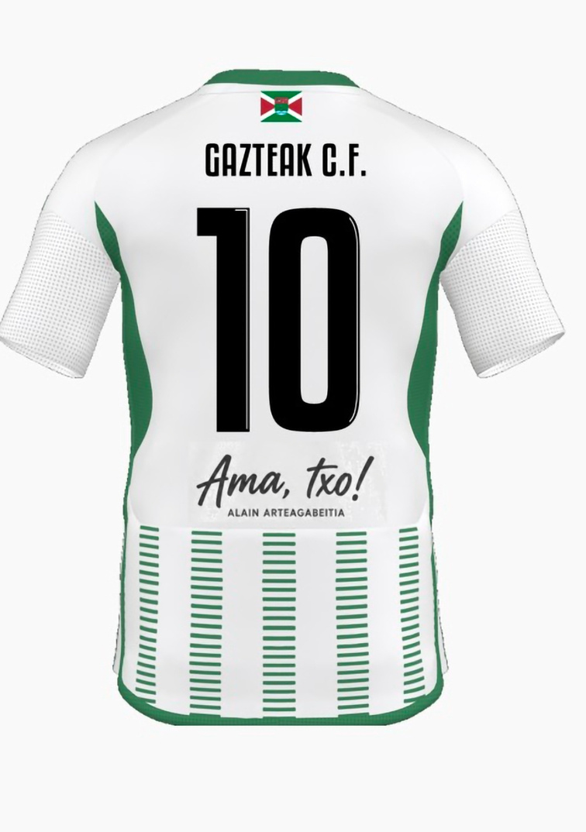


CONTENIDO
01
02
03
04
05
06
07
Contenido
Introducción
Porque ser Socio
Cuotas
Renueva tu Carnet
Cuando y donde
Mas Info

Slide 3

INTRODUCCIÓN
Como ya sabeis, la nueva Junta Directiva, esta inmersa en cambios para una mejora del Club, en el aspecto de Digitalizacion de todos los Archivos y Datos.
  Entre estos cambios, incluimos una actualizacion necesaria para saber realmente, la masa Social con la que cuenta la Familia del Gazteak.

Slide 4



PORQUE SER SOCIO
Ser socio del club de fútbol de tu barrio es una forma directa de apoyar la vida social y el deporte local de tu zona.
Identidad local: Refuerza los lazos entre vecinos y mantiene viva la historia y el orgullo de tu entorno.
Apoyo a la comunidad: Tu cuota ayuda a mantener las instalaciones abiertas y permite que los niños y jóvenes del barrio tengan un espacio seguro para entrenar y jugar.
Sentido de pertenencia: Te conecta directamente con tu comunidad y te da un espacio de encuentro semanal con tus vecinos.

Slide 5



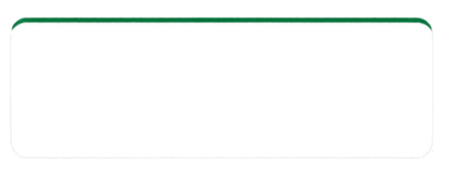


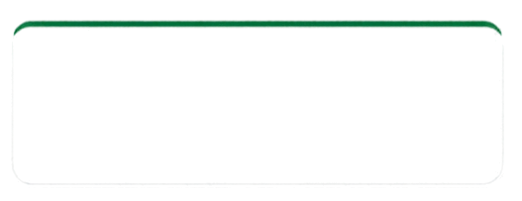
CUOTAS SOCIO
Cuotas
CUOTAS ANUALES
SOCIO
20 €/AÑO
SOCIO MENOR
5 €/AÑO
SOCIO JUBILADO / PENSIONISTA
10 €/AÑO
SOCIO DE HONOR
DONACIÓN LIBRE

Slide 6

RENOVAR TU CARNET
La Junta Directiva del Gazteak C.F, ha decidido hacer los carnets de toda
persona que ya estuviera en la lista y censo de Socios la temporada 25/26.
Para retirar dicho carnet, de la presente temporada 26/27, sera necesario el pago de la cuota pertinente.
Quien en un periodo de 4 meses no retire su carnet, PERDERA SU NUMERO DE SOCIO, ya que en estas mejoras digitales, va la actualizacion de listas tan necesaria para la formalizacion de un censo exacto y transparente.

Slide 7
CUANDO Y DONDE
CUANDO Y DONDE
Y TAMBIEN...
OFICINA DEL CLUB
DIAS DE PARTIDO
Desde el dia 19 de Septiembre, en la taquilla del campo, en nuestra primera jornada de liga del Senior, tendremos el listado actual y añadiremos a Nuevos Socios.
Desde nuestra web , gazteak.com, en la pestaña de como hacerse socio, tendremos una facil e intuitiva forma de poder hacerse socio desde tu propia casa y ordenador o smartphone.
En la oficina del Club, martes y jueves , de 18.:00H a 20H .
Los dias de partido del senior, desde 1 hora antes del comienzo del mismo, en la taquilla del campo.

Slide 8

MAS INFO EN:
Axular, s/n. Kabiezes
www.gazteak.com
94 483 78 83

